Slide 1

InsureNauts
Bewusstsein schaffen für Gen Z mit einem zielgruppengerechten Einstieg in die Versicherungswelt.
Notes:
Teamname + Vision
InsureNauts – Wir schaffen Bewusstsein für die Gen Z und bieten ihr einen zielgruppengerechten Einstieg in die Versicherungswelt

Slide 2




Problem
Bewusstsein?
Individuali-
sierung!
Wertebasiert.
70 % Gen Z braucht indiv. Versicherungspakete
-Deloitte
Transparenz & Fairness (80 %)
- IBM
63 % kein Interesse - IBM
Notes:
Das Kernproblem ist, dass der Gen Z das Interesse für Versicherungen fehlt. Bestehende Angebote erfordern detailreiche Recherchen und bieten keine zielgruppengerechten Angebote. Das Potential, die Gen Z mit Werten wie Transparenz, Nachhaltigkeit und Individualität zu überzeugen, bleibt teilweise ungenutzt.

Slide 3
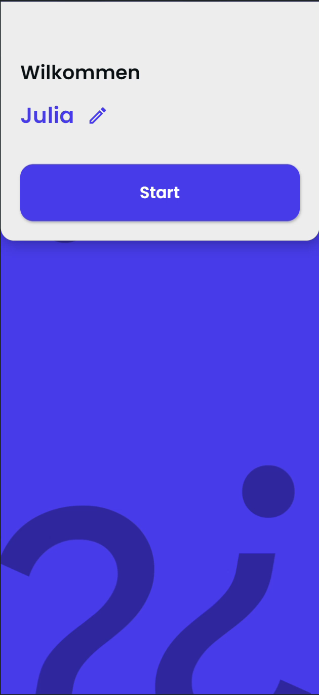

Zielgruppengerechte Sprache, Virtuelle Umgebung.
Spielerischer Einstieg
Notes:
Unsere Lösung geht auf die Bedürfnisse der Gen Z ein und holt sie dort ab wo sie sich wohlfühlen. Durch spielerisches Erleben warden positive Emotionen ausgelöst, die auf die SV und deren Produkte übertragen warden. Mittels Erlebnisorientierung und Individualisierung erreichen wir Identifikation der User mit Produkten der SV. Gleichzeitig kann die SV durch die erfassten Spieldaten Rückschlüsse auf ihre Zielgruppen identifizieren und so zielgerichteter Produkte und Lösungen anbieten und testen.

Slide 4

Realität hautnah
Identifikation mit Produkten der SV, Erlebnisorientierung und Emotion.
Notes:
Unsere Lösung geht auf die Bedürfnisse der Gen Z ein und holt sie dort ab wo sie sich wohlfühlen. Durch spielerisches Erleben warden positive Emotionen ausgelöst, die auf die SV und deren Produkte übertragen warden. Mittels Erlebnisorientierung und Individualisierung erreichen wir Identifikation der User mit Produkten der SV. Gleichzeitig kann die SV durch die erfassten Spieldaten Rückschlüsse auf ihre Zielgruppen identifizieren und so zielgerichteter Produkte und Lösungen anbieten und testen.

Slide 5
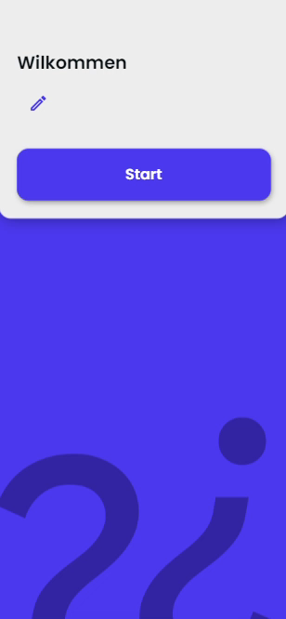


Marktdaten mit Targeting
Individualisierung, zielgerichtet.
Notes:
Unsere Lösung geht auf die Bedürfnisse der Gen Z ein und holt sie dort ab wo sie sich wohlfühlen. Durch spielerisches Erleben warden positive Emotionen ausgelöst, die auf die SV und deren Produkte übertragen warden. Mittels Erlebnisorientierung und Individualisierung erreichen wir Identifikation der User mit Produkten der SV. Gleichzeitig kann die SV durch die erfassten Spieldaten Rückschlüsse auf ihre Zielgruppen identifizieren und so zielgerichteter Produkte und Lösungen anbieten und testen.

Slide 6
Big Picture | Vision
91 % Gen Z spielen Computerspiele Statista 2022
Texteingabe für Modularität auf Speed.
Status Quo challengen und trotzdem in bestehende Prozesse integrieren.
Notes:
Texteingabe ermöglicht die Individualisierbarkeit des Produkts. Szenarien können so auf die eigene Lebensrealität angepasst werden. Im Folgenden kann das Produkt auch dazu beitragen, den Status Quo der Versicherungswahl auf den Kopf zu stellen. Anstatt dass man versucht seine Bedürfnisse anhand von konkreten Angeboten abzudecken, liefert die Lösung die passenden Angebote für konkrete Bedürfnisse.
Abbildungsidee:
Heute: Angebotsdschungel -> Navigieren -> richtige Produkte identifizieren
Unsere Lösung: Bedürfnisse -> Identifizierung von Anforderungen -> Angebot der richtigen / individualisierten / modularisierten Produkte
→ Flexibilität und Transparenz erzeugt werden und somit auf die Wünsche der Zielgruppe eingegangen wird

Slide 7



Deutschland
Market
Analysis
TAM 12 Mrd Euro
Gen Z tritt in Arbeitsmarkt ein und erzielt Einkünfte
CAGR: 27 %
Versicherungen für die Generation Z
SAM 6 Mrd Euro
Gen Z besitzt bisher wenig Versicherungsprodukte
SOM 3 Mrd Euro
Hohe Erreichbarkeit durch unsere Anwendung
EVG 150 M Euro
Zusammenarbeit mit Partnern und Influencern

Slide 8
Marketing
Rewardsystem Kooperationen Influencer Marketing | Identifikation
Notes:
Rewardsystem mit Rabatten bei Produkten und anderweitigen Gutscheinen (bspw. Erlebnisgutschein)
Kooperationen mit Bildungseinrichtungen und Finanzblogs
Social Media und Influencer Marketing
Enorme Identifikation innerhalb von Szenarien da diese komplett auf die Nutzer zugeschnitten sind (KI-optimiert!!!!)
Langfristig können alle (individualisierten) Produkte innerhalb der SV-Anwendung verwaltet werden → Ziel: nicht durch unsere Anwendung, sondern Integration in SV

Slide 9
Benefits
Bewusstsein schaffen für Gen Z mit einem zielgruppengerechten Einstieg in die Versicherungswelt.
Notes:
- Wir sprechen Gen Z so an wie sie angesprochen werden wollen (persönliche Beratung + Email)
- Vorqualifizierung der potentiellen Kunden (KI-optimiert) sodass Berater besser auf sie eingehen können
- Wir steigern das Bewusstsein und Wissen innerhalb der Gen Z von 37% auf angezielt 46%.
- Durch diese Erhöhung von 25% steigen das Verkaufspotential innerhalb der Gen Z äquivalent
- Zudem bringen die Interessanten auch ein Bewusstsein für die Relevanz von Versicherungsprodukten womit die intrinsische Motivation der Gen Z zur Verwendung von Versicherungsprodukten verstärkt

Slide 10
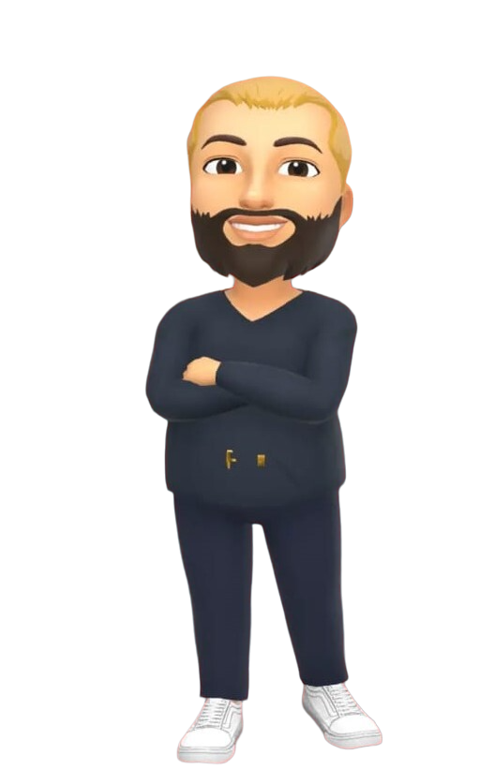




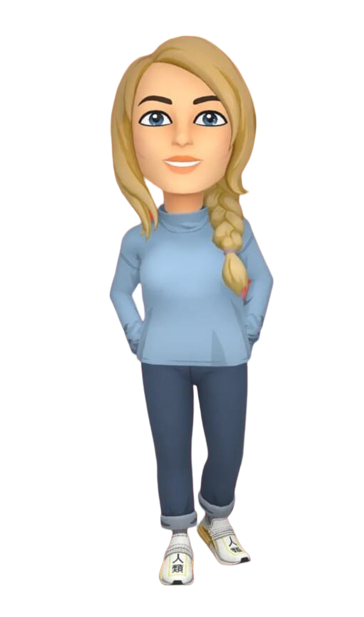
Team
Manuel Lang
Cathrin Rahn
Robert Rodau
Neha Thawani
Angelina Yukovich
Julia Yukovich

Slide 12
InsureNauts
Bewusstsein schaffen für Gen Z mit einem zielgruppengerechten Einstieg in die Versicherungswelt.
Notes:
Teamname + Vision
InsureNauts – Wir schaffen Bewusstsein für die Gen Z und bieten ihr einen zielgruppengerechten Einstieg in die Versicherungswelt

Slide 13
Wie können wir Gen Z erreichen? Wieso kommen sie durch unsere App zur SV?
Why an education game?
Marketing (AIDA?)
Notes:
Rewardsystem mit Rabatten bei Produkten und anderweitigen Gutscheinen (bspw. Erlebnisgutschein)
Kooperationen mit Bildungseinrichtungen und Finanzblogs
Social Media und Influencer Marketing
Enorme Identifikation innerhalb von Szenarien da diese komplett auf die Nutzer zugeschnitten sind (KI-optimiert!!!!)
Langfristig können alle (individualisierten) Produkte innerhalb der SV-Anwendung verwaltet werden → Ziel: nicht durch unsere Anwendung, sondern Integration in SV

Slide 14
Tech Overview
TODO: at which point?
Demonstrate that we actually implemented stuff
Notes:
- Wir haben das auch entwickelt und es funktioniert! Jawohl!

Slide 15
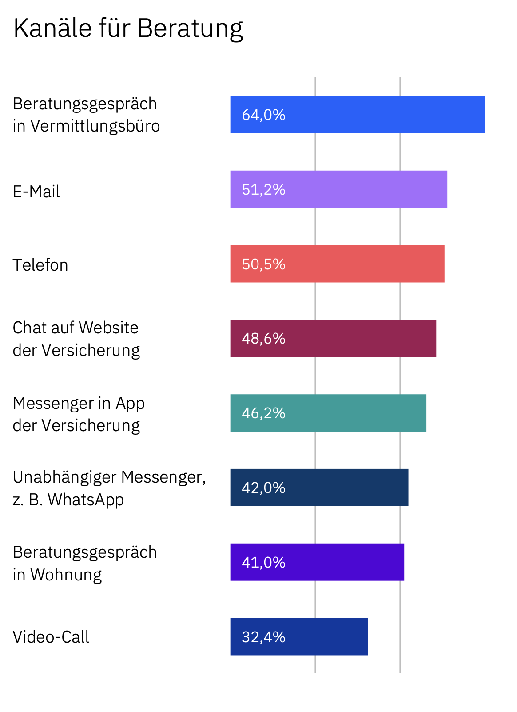
Benefits
Notes:
- Wir sprechen Gen Z so an wie sie angesprochen werden wollen (persönliche Beratung + Email)
- Vorqualifizierung der potentiellen Kunden (KI-optimiert) sodass Berater besser auf sie eingehen können
- Wir steigern das Bewusstsein und Wissen innerhalb der Gen Z von 37% auf angezielt 46%.
- Durch diese Erhöhung von 25% steigen das Verkaufspotential innerhalb der Gen Z äquivalent
- Zudem bringen die Interessanten auch ein Bewusstsein für die Relevanz von Versicherungsprodukten womit die intrinsische Motivation der Gen Z zur Verwendung von Versicherungsprodukten verstärkt

Slide 16
Team
Maybe use our customized avatars?

Slide 17
Thank you

